Slide 1

TIẾNG VIỆT 1
BÀI 17: G g Gi gi

Slide 2
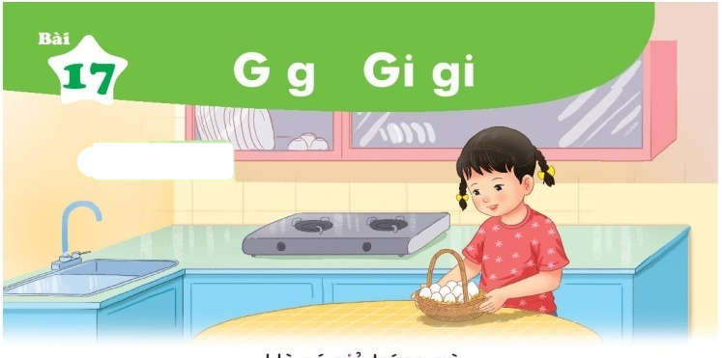
BÀI 17: G g Gi gi
1
Nhận biết
Hà có giỏ trứng gà.
gi
g

Slide 3
2
Đọc
g
gi
g
a
gi
o
gà
giỏ
ga gỗ gụ giá giò giỗ
g
g
g
gi
gi
gi

Slide 4
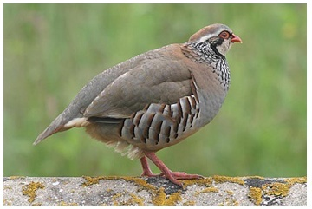
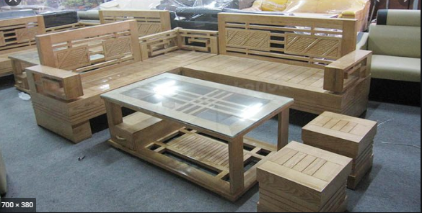
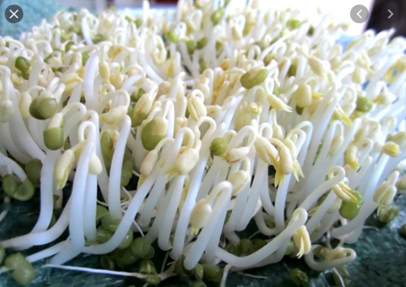
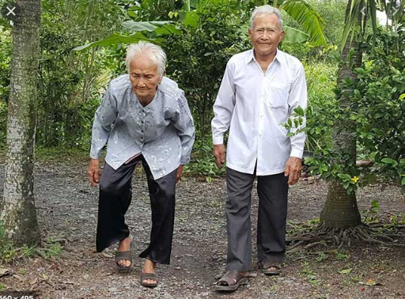
2
Đọc
g
g
gà gô
đồ gỗ
g
giá đỗ
gi
cụ già
gi

Slide 5
2
Đọc
g
gi
g
a
gi
o
gà
giò
ga gỗ gụ giá giò giỗ
gà gô đồ gỗ giá đỗ cụ già

Slide 6
ViÕt b¶ng
Notes:
6

Slide 7
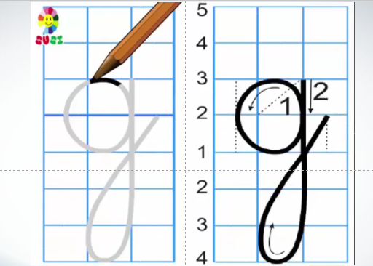

Slide 8
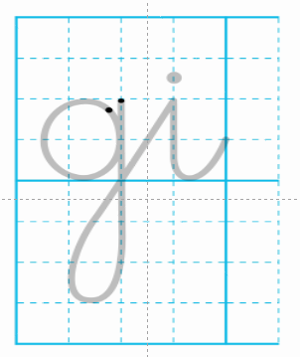

Slide 9
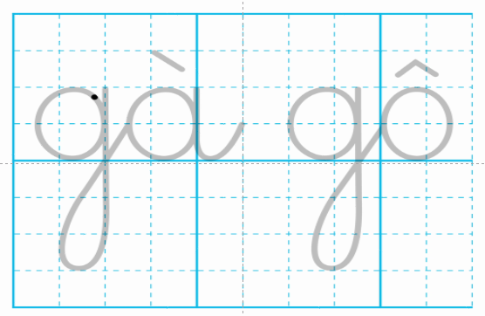

Slide 10
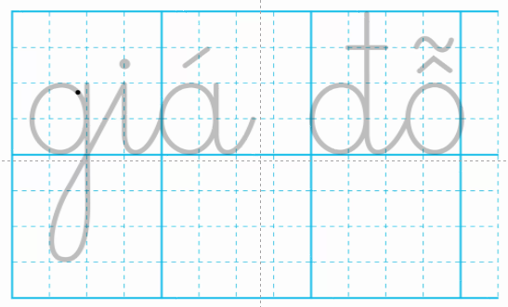

Slide 11
Tiết 2
Viết vở

Slide 12
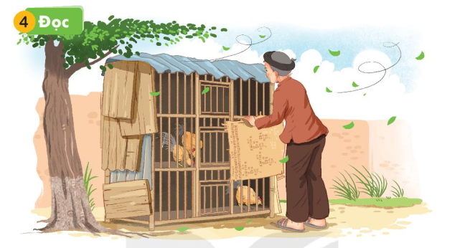
Bà che gió cho ba chú gà.
gi
g

Slide 13
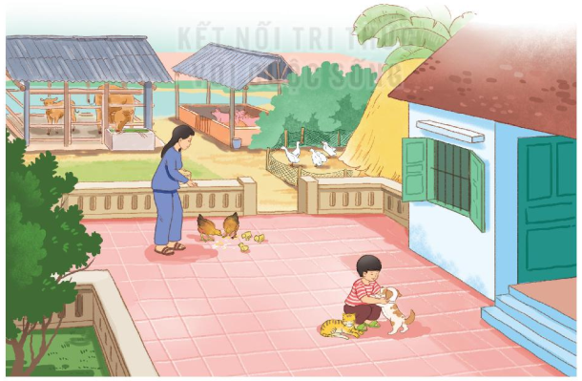
5
Nói
Vật nuôi

Slide 14
Củng cố
Con hãy tìm những từ ngữ ngoài bài có chứa âm g, gi?
Nói câu với một trong những từ ngữ con vừa tìm được?

